Slide 1
Aktuální informace
Zlín, 16. února 2023

Slide 2
Obsah
Informace Dopravního úřadu ZK
Datové schránky
Avíza k novým PO bez ŽO
Ukrajina
Zprávy z MPO
Dotazy
Personální změny
Metodická činnost
Počet podnikatelů k 31.12.2022
Počet živnostenských oprávnění k 31.12.2022
Sněmovní tisky

Slide 3
1. Silniční motorová doprava
Novinky v oblasti
Stanoviska ke koncesi
Finanční způsobilost

Slide 4
Stanoviska ke koncesi
Usazení
Nově je důsledněji posuzováno usazení podnikatele v členském státu – novelizace nařízení EP a Rady 1071/2009
Usazení se posuzuje dle tří parametrů
1) sídlo s prostorami v členském státu
Potvrzení o souhlasu vlastníků nemovitosti s umístěním sídla na dané adrese (zabránění vzniku „schránkových společností“)
2) vozidlo pro každý druh oprávnění – NOVĚ!
Nad 3,5t – nákladní „velká“
2,5t - 3,5t – nákladní „mezinárodní střední“
Osobní pro přepravu více než 9 osob
3) účinně a nepřetržitě vykonávat svou činnost

Slide 5
Finanční způsobilost
Finanční způsobilost se dokládá zvlášť pro každý druh dopravy:
Nad 3,5t – nákladní „velká“
2,5t - 3,5t – nákladní „mezinárodní střední“
Osobní pro přepravu více než 9 osob
Návrhy na změnu nebo zrušení živnostenského oprávnění:
1) neprokázání finanční způsobilosti (nedoložil)
2) neplní podmínku usazení (nemá vozidlo pro daný druh dopravy)

Slide 6
Konec transformace
postup při vydávání výpisu z ŽR s transformovaným předmětem podnikání v oblasti SMD (informace MPO e-mailem z 6.2.2023) :
výpis pošle ICZ má-li podnikatel ke dni transformace zřízenu DS
výpis pošle ObŽÚ neměl-li podnikatel ke dni transformace DS - dle seznamu
!!!! PŘED ODESLÁNÍM ZKONTROLOVAT, ZDA JIŽ DS MÁ !!!!!
!!! § 35b zákona č. 111/1994 Sb., o silniční dopravě – rušení ŽO nebo snížení rozsahu na návrh DÚ
– viz také dotaz 5 na str. 5 souhrnného zápisu ze Seče, podzim 2022

Slide 7
bod | před 1.8.2022 | po 1.8.2022 - transformace
2. | velká nad 3,5t | velká nad 3,5t |  | změna údajů - poplatek
 |  |  |  | změna rozhodnutí – osvobozeno
3. | velká nad 3,5t a do 3,5t | velká nad 3,5t, mezinárodní 2,5t do 3,5t, malá do 3,5t a mezinárodní do 2,5t |  | změna údajů - poplatek
 |  |  |  | změna rozhodnutí – osvobozeno
4. | malá do 3,5t | po 1.2.2023 | na žádost do 1.2.2023 | žádost do 1.2.2023 - osvobozeno
 |  | malá do 3,5t a mezinárodní do 2,5t | mezinárodní 2,5t – 3,5t, malá do 3,5t a mezinárodní do 2,5t | změna údajů - poplatek
 |  |  |  | změna rozhodnutí – osvobozeno

Slide 8
2. Datové schránky
Zřízení - probíhá automaticky, 15. den po dni doručení dopisu z MV s přihlašovacími údaji. Podnikatel nemusí nic konat.
- nárůst žádostí o zrušení živnostenského oprávnění v souvislosti s automatickým zřizováním datových schránek
Znepřístupnění DS – pouze ze zákonem stanovených důvodů (vazba, odnětí svobody, úmrtí/zánik, zrušení ŽO - § 11 z.č. 300/2008 Sb.). Na žádost NELZE!
- při existenci živnostenského oprávnění nelze, pouze → zrušením ŽO
Zrušení – automaticky po uplynutí tří let od znepřístupnění

Slide 9
Automatické „zrušení“, přesněji znepřístupnění, datové schránky do 3 kalendářních dnů od okamžiku zveřejnění zrušení živnostenského oprávnění v RŽP (nebo lépe propisu tohoto zápisu do Registru Osob),
aniž by k tomu musel dávat bývalý držitel živnostenského oprávnění jakýkoliv další podnět.
K znepřístupnění dojde zpětně k datu, které bude v Registru Osob zapsáno jako datum zániku živnosti.

Slide 10
3. Avíza k novým PO bez ŽO
od 15.1.2023 možný vznik PO bez nutnosti mít vyřízená živnostenská oprávnění
metodická informace MPO č. 1/2023 ze dne 5.1.2023
doplnění metodické informace MPO č. 1/2023 ze dne 2.2.2023
není stanovena žádná lhůta pro ohlášení živnosti či podání žádosti o koncesi!
ověřit v IS RŽP, zda PO učinila podání či nikoli – doporučení KŽÚ 7 dnů
podat návrh na soud dle § 80 s ohledem na § 78 zákona o veřejných rejstřících (304/2013 Sb.) – doporučení KŽÚ 7 dnů
kontaktovat PO a upozornit na nutnost disponovat živnostenským oprávněním pro výkon činnosti (dle předmětu v obchodním rejstříku) – na zvážení každého ŽÚ

Slide 11
Důležité poznámky:
vždy před vydáním předběžného výpisu zkontrolovat obchodní rejstřík, zda PO již nebyla zapsána
právní důvod užívání sídla není třeba vyžadovat u zapsaných PO - musí být předložen i soudu při zápise (§ 14 o veřejných rejstřících).
!!!Není-li sídlo ve formě adresy, ale je uvedena jen obec, vyzvat k prokázání a poslat podnět soudu (§ 80 o veřejných rejstřících)!!!
závady v ohlášení či žádosti, nesplněné podmínky – rozhodnout, že:
1. zapsaná = existující PO → ŽO nevzniklo
2. nezapsaná = neexistující PO → nebyly splněny podmínky pro vznik ŽO (nebudou avíza, že PO nepodala návrh na zápis do veřejného rejstříku!!!)

Slide 12
vzniklá § 47
podání v pořádku
zapsat a vydat výpis
vady v podání
vyzvat k odstranění a stanovit lhůtu § 47/4
odstraní – zapsat a vydat výpis
neodstraní – rozhodnutí, že nevzniklo
nevzniklá § 10
vady v podání
vyzvat k odstranění vad a stanovit lhůtu § 47/4
podání v pořádku
do 90 dnů nevznikla či neodstranila vady
do 90 dnů vznikla
rozhodnutí, že nebyly splněny podmínky pro vznik ŽO - § 10/5 či § 47/5
vznik ŽO ke dni zápisu do obchodního rejstříku § 10/5
odstraní a vznikla do 90 dnů – zápis a vydat výpis

Slide 13
Související dotazy:
Nevyzývat k ohlášení či podání žádosti o koncesi – resp. je to na uvážení každého úřadu. Zákon to neukládá.
Lhůta k ohlášení/podání žádosti po vzniku není právnické osobě stanovena.
Ohlášení/podání žádosti o koncesi podléhá správnímu poplatku
Nahlížení do IS RŽP → přes subjekt: název, datum zápisu do veřejného rejstříku, IČO (přiděluje rejstříkový soud dle § 25 odst. 1 písm. f/ zákona o veřejných rejstřících)

Slide 14
4. Ukrajina
Lex Ukrajina IV – prodloužení dočasné ochrany (DO)
Dvě fáze:
do 31.3.2023 registrace k prodloužení DO přes elektronický formulář na webu MV ČR
→ automaticky dojde k promítnutí v CIS a prodloužení DO do 30.9.2023
do 30.9.2023 dojít na určený OAMP k vylepení nového vízového štítku
→ dojde k prodloužení dočasné ochrany do 31.3.2024

Slide 15
a) občan Ukrajiny s dočasnou ochranou
= česká osoba
1. před 31.3.2023 musí oznámit na ŽÚ dle § 57 odst. 2 ŽZ, že chce pokračovat v podnikání, jinak oprávnění zaniká (§ 57 odst. 1 písm. c/ ŽZ)
ŽÚ – kontrola v CIS, že se registroval → prodloužit ŽO do 30.9.2023
se neregistroval → vyzvat dle § 49 odst. 3 ŽZ
2. před 30.9.2023 musí opět oznámit na ŽÚ dle § 57 odst. 2 ŽZ, že chce pokračovat v podnikání, jinak oprávnění zaniká (§ 57 odst. 1 písm. c/ ŽZ)
ŽÚ – kontrola nového vízového štítku → prodloužit ŽO do 31.3.2024

Slide 16
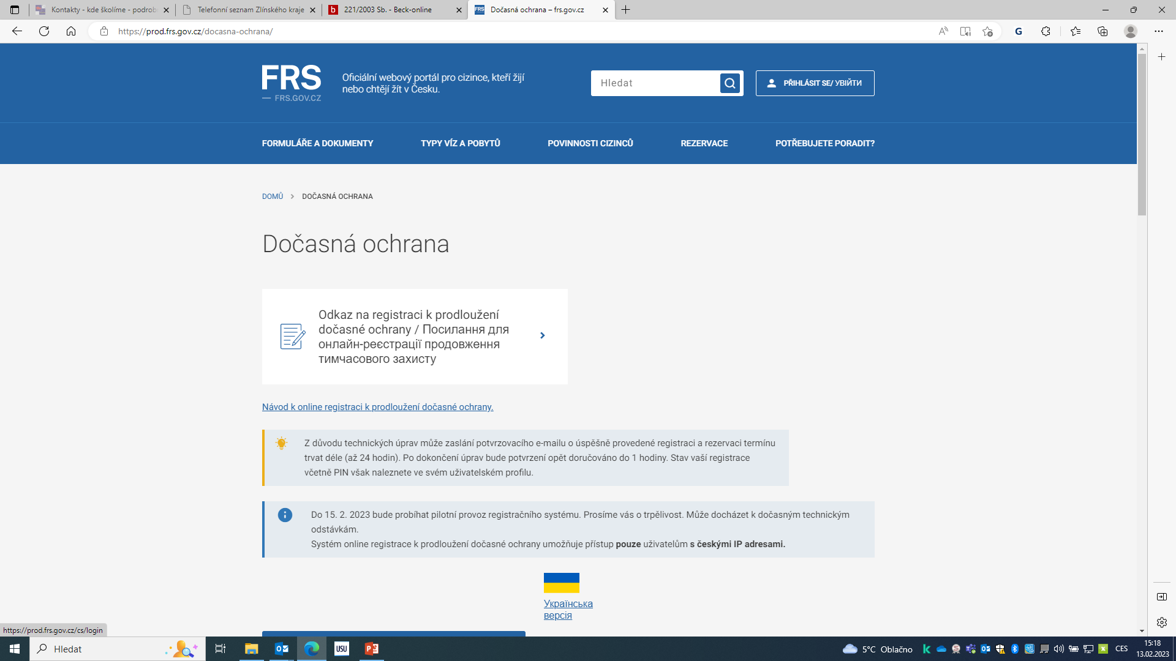
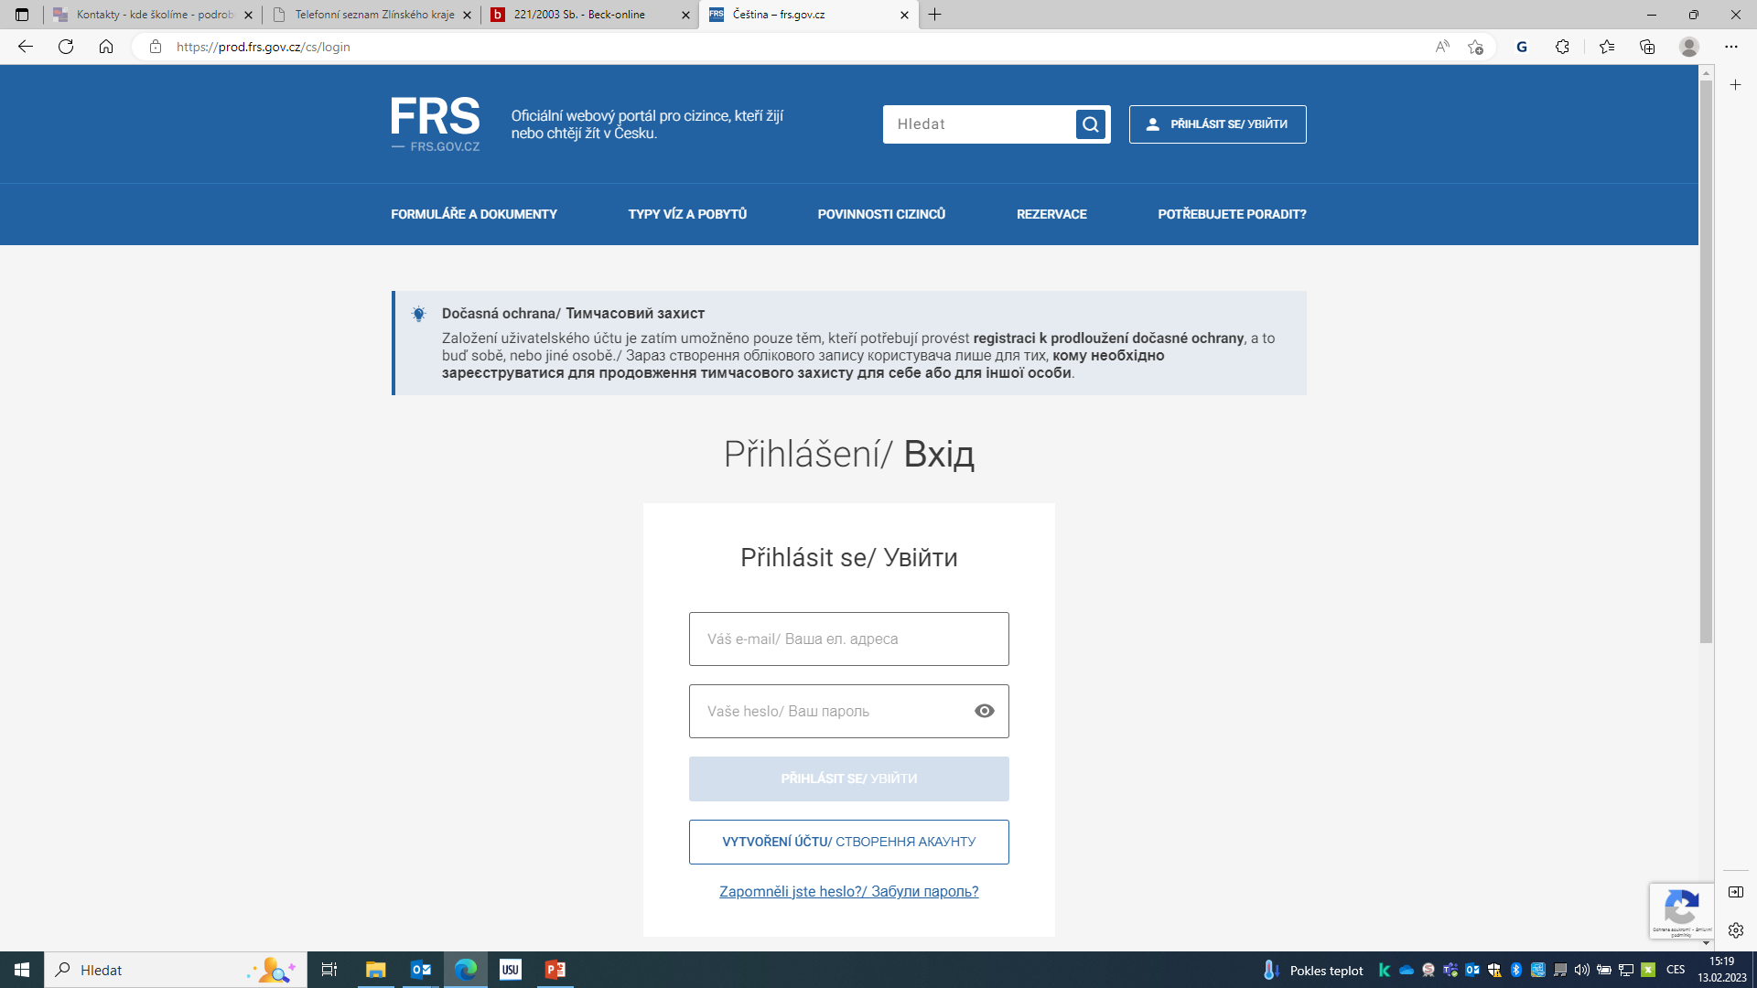
www.mvcr.cz

Slide 17
b) občan Ukrajiny s vízem za účelem strpění pobytu
= zahraniční fyzická osoba
automatické prodloužení strpěného pobytu do 31.3.2024 – promítnuto v CIS
nemusí mít pro pobyt v ČR nový vízový štítek, ale
!!! MPO jej doporučuje vyžadovat u osob, které zde podnikají!!! → mohou se objednat k jeho vydání u MV ČR
ve výzvě k doložení štítku dle § 57 odst. 2 ŽZ stanovit lhůtu alespoň do 30.9.2023

Slide 18
5. Zprávy z MPO
Tabulka MPO podání po týdnech v roce 2022
tabulka o počtech podání učiněných v jednotlivých týdnech od 1.1.2023 do 3.3.2023 (6 týdnů) - není rozlišován druh
Dne 22.3.2023 schůzka tajemníků OÚ + vedoucích OŽÚ a ředitelů KÚ + vedoucích KŽÚ v Praze na MPO
Obsolentní ustanovení
- § 45b odst. 1 živnostenského zákona v části věty první: „…nebo k dani silniční“ – registrační povinnost k této dani byla zrušena

Slide 19
6. dotazy
1. Údaje v avízech z Portálu občana – email, telefon, doručovací adresa
nejedná se o údaje o podnikající osobě
doručovací adresu není potřeba → povinnost posílat do datové schránky
2. Doklady k prokázání totožnosti osoby (dotaz č. 35, str. 23, Seč-podzim)
prioritně vyžadovat občanský průkaz či cestovní pas
doporučeno vždy zvážit konkrétní případ, tzn. např. kombinaci rodného listu a řidičského průkazu. Podle údajů, které úřad po osobě požaduje (např. trvalé bydliště) a dostatečné identifikaci osoby (např. fotografie).

Slide 20
dotazy
Převod dokumentů do formátu .pdf/A mezi TPD
převod na požadovaný formát je v zásadě možný kdykoliv, zda je takto možné učinit přímo v RŽP je nutné konzultovat s ICZ
upozornění: pokud je dokument elektronicky podepsán, tak při změně formátu dojde ke ztrátě tohoto podpisu
Letitá plná moc pro neurčitý počet řízení (§ 33 odst. 2 písm. d/ SŘ)
pokud v době podpisu plné moci byla podepisující osoba oprávněná plnou moc podepsat, nikdo ji nezpochybňuje a neobjevil se nikdo s (novou) plnou mocí podepsanou těmi současnými funkcionáři, pak ji lze považovat za stále platnou.
dle situace kontaktovat právnickou osobu a zeptat se na platnost plné moci (zmocněnce)

Slide 21
7. Personální změny na ObŽÚ v roce 2022
ObŽÚ | Odchody | Příchody
Kroměříž | Milena Linhartová | Ing. Jiří Krejčíř
Uherský Brod |  | Bc. Emílie Ratajská
Zlín |  | Mgr. Hana Jordánová
Další
Kroměříž | Vedoucí kontrolního a správního oddělení | Ing. Pavlína Vilímková, DiS

Slide 22
8. Metodická činnost
Porady | 8.6.2023 – prezenčně, 16. patro KÚZK
 | 14.12.2023 – prezenčně, 16. patro KÚZK
Semináře | 6.4.2023 – IS RŽP prezenčně, 16. patro KÚZK, lektor Ing. Miloš Drahoš
 | červen – elektronizace státní správy ?
 | září – realitní zprostředkování, prezenčně, lektor Ing. Bc. Pavel Rakouš z MMR ČR ?
Seč | 26. – 28.4.2023 24. – 26.5.2023 14. – 16.6.2023 | ochrana spotřebitele realitní zprostředkování IS RŽP
Konzultace | telefonicky, e-mailem, osobně, online - Teams

Slide 23
9. Počet podnikatelů k 31.12.2022
Úřad | 2018 | 2019 | 2020 | 2021 | 2022
Bystřice pod Hostýnem | 3317 | 3322 | 3317 | 3339 | 3352
Holešov | 4194 | 4239 | 4261 | 4366 | 4401
Kroměříž | 12177 | 12198 | 12226 | 12264 | 12184
Luhačovice | 4458 | 4497 | 4501 | 4513 | 4515
Otrokovice | 6908 | 6917 | 6997 | 7002 | 6932
Rožnov pod Radhoštěm | 7576 | 7635 | 7743 | 7822 | 7861
Uherské Hradiště | 18878 | 19166 | 19429 | 19671 | 19856
Uherský Brod | 10777 | 10906 | 11095 | 11299 | 11364
Valašské Klobouky | 5446 | 5564 | 5638 | 5723 | 5799
Valašské Meziříčí | 8596 | 8723 | 8832 | 8934 | 8972
Vizovice | 4499 | 4556 | 4638 | 4614 | 4620
Vsetín | 13000 | 13035 | 12967 | 12980 | 12982
Zlín | 26841 | 27197 | 27621 | 27984 | 28250
Zlínský kraj | 126667 | 127955 | 129265 | 130511 | 131088
fyzické osoby | 109 088 | 109899 | 110728 | 111 519 | 111731
právnické osoby | 17 579 | 18056 | 18537 | 18 992 | 19357
Změna | 1233 | 1288 | 1310 | 1246 | 577

Slide 24
Trend v počtu podnikatelů v kraji od roku 1992 do 2022

Slide 25
10. Počet živnostenských oprávnění k 31.12.2022
Úřad | 2018 | 2019 | 2020 | 2021 | 2022
Bystřice pod Hostýnem | 5 282 | 5 328 | 5 369 | 5 432 | 5 536
Holešov | 6 626 | 6 786 | 6 955 | 7 193 | 7 324
Kroměříž | 18 794 | 19 025 | 19 320 | 19 582 | 19 627
Luhačovice | 6 966 | 7 109 | 7 216 | 7 306 | 7 406
Otrokovice | 10 561 | 10 659 | 10 849 | 10 888 | 10 852
Rožnov pod Radhoštěm | 11 669 | 11 864 | 12 119 | 12 335 | 12 491
Uherské Hradiště | 28 314 | 28 960 | 29 608 | 30 211 | 30 704
Uherský Brod | 16 623 | 17 036 | 17 517 | 18 028 | 18 341
Valašské Klobouky | 9 023 | 9 328 | 9 542 | 9 725 | 9 989
Valašské Meziříčí | 13 468 | 13 759 | 14 060 | 14 377 | 14 481
Vizovice | 7 101 | 7 241 | 7 451 | 7 494 | 7 567
Vsetín | 19 852 | 20 100 | 20 209 | 20 395 | 20 609
Zlín | 39 936 | 40 781 | 41 769 | 42 673 | 43 323
Zlínský kraj | 194 215 | 197 976 | 201 984 | 205 639 | 208 250
fyzické osoby |  |  |  |  | 168 353
právnické osoby |  |  |  |  | 39 897
změna |  | 3 761 | 4 008 | 3655 | 2611

Slide 26
Zastoupení jednotlivých druhů živností na ObŽÚ

Slide 27
Poměr druhů živností v kraji v roce 2022
volná živnost 109 678
řemesla 65 730
vázané živnosti 17 543
koncese 15 299

Slide 28
11. Sněmovní tisky
Č. | Název | Předmět | Stav
5 | o zrušení soudních exekutorů | § 3 odst. 2 písm. c) ŽZ - vypuštění slov "a soudních exekutorů" | 1. čtení
31 | novela zákona č. 121/2000 Sb., autorský zákon | § 3 odst. 2 nové písm. m) ŽZ - "zapsaných prostředníků podle autorského zákona" | Vyhlášen 21.12.2022 č. 429/2022
41 | novela živnostenského zákona41 | § 18a - možnost obce regulovat nařízením ubytovací služby | 1. čtení
107 | vl.n. zákona o dozoru nad trhem s výrobky | EU - požadavky na akreditaci a dozor nad trhem týkající se uvádění výrobků na jednotný trh EU, nový styčný úřad | Senát
139 | digitální nástroje v právu obchodních společností a fungování veřejného rejstříku | EU - zjednodušení zakládání obchodní společnosti (s.r.o.) bez účasti notáře, bez nutnosti mít před zápisem živnostenská oprávnění - § 10 odst. 4 a 5, § 46 odst. 1 písm. f), § 46 odst. 2 písm. f). § 46 odst. 2 písm. g), § 47 odst. 5 a | Vyhlášen 6.12.2022 č. 416/2022

Slide 29
Sněmovní tisky
Č. | Název | Předmět | Stav
177 | zákon, kterým se ruší EET |  | Vyhlášen 28.12.2022 č. 458/2022
207 | novela zákona o civilním letectví | § 3 odst. 3 písm. v) ŽZ - se slova „a uskutečňování odborné přípravy v oblasti ochrany civilního letectví před protiprávními činy23f)“ nahrazují slovy „,uskutečňování odborné přípravy v oblasti ochrany civilního letectví před protiprávními činy a provozování bezpilotního systému držitelem oprávnění k provozu bezpilotních systémů nebo lehkých bezpilotních systémů ve specifické kategorii provozu23f)” | Vyhlášen 23.12.2022 č. 431/2022
213 | novela zákona o ochraně spotřebitele | modernizační novela | podepsáno, 23.11.2022 č. 374/2022
254 | novela z. o dani z přidané hodnoty | Změna formuláře „Oznámení o vstupu do paušálního režimu“, 4 pásma | 2.12.2022 vydán č. 366/2022
360 a 361 | o veřejných dražbách + změny jiných zákonů (ŽZ) | Nucená dražba – koncese ostatní – vázaná | 1. čtení

Slide 30
DĚKUJEME
za spolupráci a součinnost (aktuální kontakty, počty podnětů jiných subjektů, při KPP, kybernetická bezpečnost apod.)

Slide 31
Děkujeme za pozornost
Krajský úřad ZK
Třída Tomáš Bati 21
Zlín 761 90

